Slide 1

Date Base
Project
교통사고 분석 시스템
2022.10.17 ~ 2022.10.24

Slide 2
목차
Table of contents
Team Introduction
Project Introduction
DB 소개
MySQL Programing

Slide 3


TITLE IS HERE
Team Introduction
김기원
김민정

Slide 4
TITLE IS HERE
Project Introduction
시스템 소개 & 선정 계기
선택한 이유와 목표
교통사고를 예방 및 방지하기 위한 단속이나 교통 정책 등 효율적으로
처리하기 위해 주제를 선정했습니다.
교통사고 자료를 수집하고 DB를 구축 및 분석하고 교통사고 분석정보를 제공하여 단속, 교통안전 시설물,
교통안전 정책 등 교통사고를 사전에 예방 및 안전을 강화하는 것이 목표입니다.
시스템 소개
교통사고가 발생한 지역의 단속카메라, 음주단속 등을 분석하여 사고지역에 필요한 부분을 파악할 수 있도록 했습니다. (음주운전, 과속, 중앙선 침범, 신호위반)

Slide 5
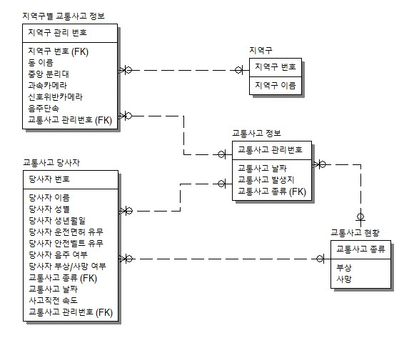
TITLE IS HERE
Date Base Introduction
교통사고 현황, 교통사고 당사자, 교통사고 관리 정보, 지역구 정보, 지역구별 교통사고 정보
총 5개의 테이블로 구성했습니다.

Slide 6
TITLE IS HERE
MySQL Programing(1)
1.전체 교통사고
부상/사망 비율 SQL
2. 각 교통사고 별
부상/사망 비율 SQL
MySQL(1)
3. 전체 교통사고 성별 비율 SQL
4. 안전벨트 착용 유무에 따른
부상/사망과 생존 확률 SQL
5. 음주운전 사고와 음주 단속 SQL
6. 중앙선 침범 사고 발생지의
중앙 분리대 여부 확인
기본적인 교통사고 비율과 교통사고 종류와 교통사고 단속의 상관관계를 분석 했습니다.

Slide 7
TITLE IS HERE
MySQL Programing(2)
7. 과속 사고 발생지의
과속 카메라 여부 확인
8. 신호위반 사고 발생지의
신호위반 카메라 여부 확인
MySQL(2)
9. 각 지역별 교통사고
부상자, 사망자
10. 사고 다발 지역 조회
11. 교통사고 종류별 교통사고 건수
기본적인 교통사고 비율과 교통사고 종류와 교통사고 단속의 상관관계를 분석 했습니다.

Slide 8

TITLE IS HERE
MySQL Query
1.전체 교통사고 부상/사망 비율 SQL
SELECT format(sum(injury)/sum(injury + dead)*100,1) AS '부상자 비율',
format(sum(dead)/sum(injury + dead)*100,1) AS '사망자 비율'
FROM trfacd_status

Slide 9
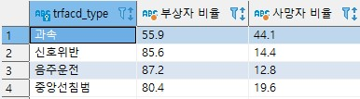
TITLE IS HERE
MySQL Query
2. 각 교통사고 별 부상/사망 비율 SQL
SELECT trfacd_type,
format(sum(injury)/sum(injury + dead)*100,1) AS '부상자 비율',
format(sum(dead)/sum(injury + dead)*100,1) AS '사망자 비율'
FROM trfacd_status GROUP BY trfacd_type

Slide 10

TITLE IS HERE
MySQL Query
3. 전체 교통사고 성별 비율 SQL
SELECT psex "성별" ,(count(psex) / (SELECT count(*) FROM trfacd_prt)*100) AS "남녀비율" FROM trfacd_prt
GROUP BY psex

Slide 11

TITLE IS HERE
MySQL Query
4. 안전벨트 착용 유무에 따른 부상/사망과 생존 확률 SQL
(SELECT pbelt, count(pcasualty) "부상", (SELECT count(pcasualty) "사망"
FROM trfacd_prt
WHERE pbelt = "y" AND pcasualty = '사망') AS "사망", count(pcasualty)/(count(pcasualty)+
(SELECT count(pcasualty) "사망"
FROM trfacd_prt
WHERE pbelt = "y" AND pcasualty = '사망')) * 100 AS "생존 확률"
FROM trfacd_prt
WHERE pbelt = "y" AND pcasualty = '부상'
GROUP BY pbelt)
UNION
(SELECT pbelt, count(pcasualty) "부상",
(
SELECT count(pcasualty)
FROM trfacd_prt
WHERE pbelt ="n" AND pcasualty = "사망"
) AS "사망",
count(pcasualty)/(count(pcasualty) + (
SELECT count(pcasualty)
FROM trfacd_prt
WHERE pbelt ="n" AND pcasualty = "사망"
)) *100
FROM trfacd_prt
WHERE pbelt ="n" AND pcasualty = "부상"
GROUP BY pbelt)

Slide 12
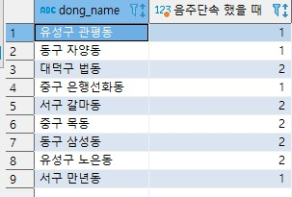
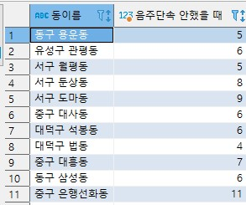
TITLE IS HERE
MySQL Query
5. 음주운전 사고와 음주 단속 SQL
-- 음주단속을 했을 때 음주 운전 사고 횟수
SELECT a.dong_name ,count(*) AS "음주단속 했을 때"
FROM area_trfacd AS a
INNER JOIN trfacd_info AS ti
ON a.trfacd_mngno = ti.trfacd_mngno
WHERE ti.trfacd_type = "음주운전" AND a.atbrtyCheck = "y"
GROUP BY a.dong_name
-- 음주단속을 안했을 때 음주운전 사고 횟수
SELECT a.dong_name AS "동이름",count(*) AS "음주단속 안했을 때"
FROM area_trfacd AS a
INNER JOIN trfacd_info AS ti
ON a.trfacd_mngno = ti.trfacd_mngno
WHERE ti.trfacd_type = "음주운전" AND a.atbrtyCheck = "n"
GROUP BY a.dong_name

Slide 13
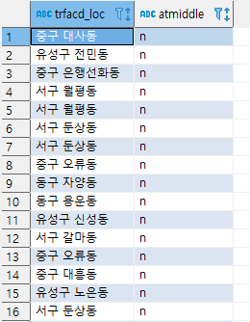
TITLE IS HERE
MySQL Query
6. 중앙선 침범 사고 발생지의 중앙 분리대 여부 확인
select t.trfacd_loc, a.atmiddle
from area_trfacd as a inner join trfacd_info as t
on a.trfacd_mngno = t.trfacd_mngno where t.trfacd_type = "중앙선침범"

Slide 14
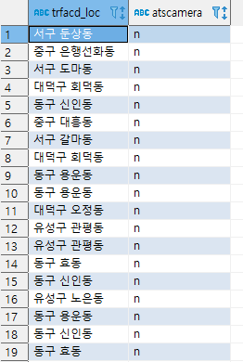
TITLE IS HERE
MySQL Query
7. 과속 사고 발생지의 과속 카메라 여부 확인
select t.trfacd_loc, a.atscamera
from area_trfacd as a inner join trfacd_info as t
on a.trfacd_mngno = t.trfacd_mngno where t.trfacd_type = "과속"

Slide 15
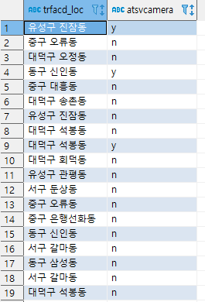
TITLE IS HERE
MySQL Query
8. 신호위반 사고 발생지의 신호위반 카메라 여부 확인
select t.trfacd_loc,a.atsvcamera
from area_trfacd as a
inner join trfacd_info as t on a.trfacd_mngno = t.trfacd_mngno where t.trfacd_type = "신호위반"

Slide 16
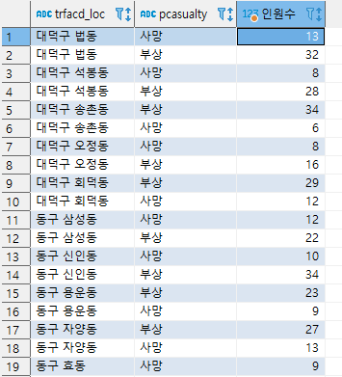
TITLE IS HERE
MySQL Query
9. 각 지역별 교통사고 부상자, 사망자
SELECT trfacd_loc,t.pcasualty ,count(t.pcasualty) AS "인원수"
from trfacd_info as a
inner join trfacd_prt as t
ON t.trfacd_mngno = a.trfacd_mngno GROUP BY t.pcasualty , trfacd_loc ORDER BY trfacd_loc

Slide 17
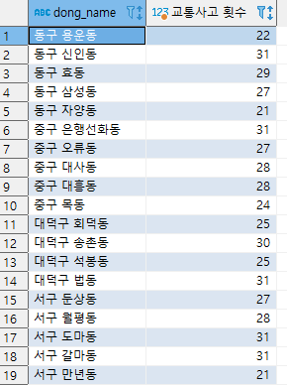
TITLE IS HERE
MySQL Query
10. 사고 다발 지역 조회
SELECT a.dong_name, count(*) AS "교통사고 횟수"
FROM area_trfacd AS a
INNER JOIN trfacd_info AS t ON a.trfacd_mngno = t.trfacd_mngno
GROUP BY a.dong_name
HAVING count(a.dong_name) > 20

Slide 18
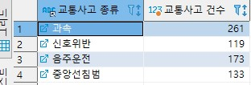
TITLE IS HERE
MySQL Query
11. 교통사고 종류별 교통사고 건수
SELECT ti.trfacd_type "교통사고 종류", count(*) "교통사고 건수"
FROM trfacd_status AS ts
INNER JOIN trfacd_info ti
ON ts.trfacd_type = ti.trfacd_type
GROUP BY ti.trfacd_type

Slide 19
Thank you.
Thank you for coming today.

